Slide 1
第四章 外部设备的驱动与控制技术
第一部分 输入输出接口与过程通道
第二部分 检测设备和执行机构
第三部分 控制电机

Slide 2
第四章 一、输入输出接口与过程通道
接口是计算机与外部设备（部件与部件之间）交换信息的桥梁，它包括输入接口和输出接口。
接口技术是研究计算机与外部设备之间如何交换信息的技术。
过程通道是在计算机和生产过程之间设置的信息传送和转换的连接通道，它包括模拟量输入通道、模拟量输出通道、数字量(开关量)输入通道、数字量(开关量)输出通道。

Slide 3
1 数字量输入输出通道
1.1 数字量输入输出接口技术
1.2 数字量输入通道
1.3 数字量输出通道

Slide 4
明确概念
数字量(开关量)信号，这些信号包括：开关的闭合与断开，指示灯的亮与灭，继电器或接触器的吸合与释放，马达的启动与停止，阀门的打开与关闭等。
共同特征 :
这些信号都是以二进制的逻辑 “1”和“0”出现的。

Slide 5
1.1 数字量输入输出接口技术
1.1.1 数字量输入接口
作用：对生产过程进行控制，往往要收集生产过程的状态信息，根据状态信息，再给出控制量。
完成过程：用三态门缓冲器74LS244取得状态信息。经过端口地址译码，得到片选信号CS，当在执行IN指令周期时，
产生IOR信号，则被测的状态信息可通过三
态门送到PC总线工业控制机的数据总线，
然后装入AL寄存器。
74LS244
1A1 1Y1
D0
1A2 1Y2
D1
1A3 1Y3
D2
1A4 1Y4
D3
设片选端口地址为port，可用如下指令来完成取数.
MOV DX， port
IN AL， DX
1A5 1Y5
D4
输入接口
1A6 1Y6
D5
1A7 1Y7
D6
1A8 1Y8
D7
2G
1G
CS
IOR
2
.
图
1
数字量输入接口
Notes:
IOR输入输出设备读引脚/读信号

Slide 6
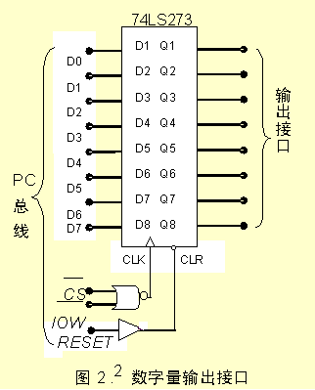
1.1.2 数字量输出接口

作用： 当对生产过程进行控制时，一般控制状态需进行保持，直到下次给出新的值为止，这时输出就要锁存。
完成过程：用74LS273作8位输出锁存口，对状态输出信号进行锁存。经过端口地址译码，得到片选信号，当在执行OUT指令周期时，产生IOW信号。
设片选端口地址为port，可用以下指令完成数据输出控制。
MOV AL， DATA
MOV DX， port
OUT DX， AL
Notes:
IOW输入输出设备写引脚或是写信号

Slide 7
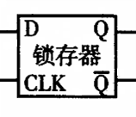
锁存器(Flip-latch)
当CLK（使能端）为高电平时，锁存器的数据输出端Q的状态与数据输入端D相同（透明的）。
当CLK端从高电平返回到低电平时（下降沿后），输入端的数据就被锁存在锁存器中，数据输入端D的变化不再影响Q端输出。
Notes:
使能端是控制信号输入端，又叫使能输入端（enable），它是芯片的一个输入引脚，或者电路的一个输入端口，只有该引脚激活，芯片才能工作，通常情况下为高电平有效，若符号上面有一横，则表示低电平有效。

Slide 8
1.2 数字量输入通道
1.2.1 数字量输入通道的结构
数字量输入通道主要由输入缓冲器、输入调理电路、输入地址译码电路等组成。
PC
输入
输入
来自生产过程
总
缓冲
调理
线
器
电路
地址译码器

Slide 9
1.2.2 输入调理电路
数字量(开关量)输入通道的基本功能就是接收外部装置或生产过程的状态信号。
这些状态信号的形式可能是电压、电流、开关的触点，因此引起瞬时高压、过电压、接触抖动等现象。
为了将外部开关量信号输入到计算机，必须将现场输入的状态信号经转换、保护、滤波、隔离等措施转换成计算机能够接收的逻辑信号，这些功能称为信号调理 。
（1）小功率输入调理电路
（2）大功率输入调理电路

Slide 10
（1）小功率输入调理电路
开关、继电器等接点接通和断开动作，被转换成TTL电平信号与计算机相连。
为了清除由于接点的机械抖动而产生的振荡信号，一般都应加入有较长时间常数的积分电路来消除这种振荡。
①左图为采用积分电路的小功率输入调理电路。
目的：把开关K的状态转化成二进制状态。
原理：闭和K时，电容C放电，反相器反相为1；
断开K时，电容C充电，反相器反相为0。
+
5
V
R
1
R
2
K
C

Slide 11
（2）大功率输入调理电路
当从电磁离合等大功率器件的接点输入信号时，为了使接点工作可靠，接点两端至少要加24V以上的直流电压（因为直流电平的响应快，不易产生干扰）。但是这种电路，由于所带电压高，所以高压与低压之间，用光电耦合器进行隔离。
“光电隔离”：
通常使用一个光耦将电子
信号转换为光信号，在另
一边再将光信号转换回电
子信号。如此，这两个电
路就可以互相的隔离。
K
+
5
V
R
R
+
4
8
V
1
2
R
3
C1
Notes:
光电耦合器是以光为媒介传输电信号的一种电一光一电转换器件。它由发光源和受光器两部分组成。把发光源和受光器组装在同一密闭的壳体内，彼此间用透明绝缘体隔离。发光源的引脚为输入端，受光器的引脚为输出端，常见的发光源为发光二极管，受光器为光敏二极管、光敏三极管等等。在高铁中广泛使用。

Slide 12
（2）大功率输入调理电路
原理：
当K 闭合时，光电二极管导通，发光使晶体管导通，经反相器反相为1。
当K断开时，光电二极管不导通，晶体管不导通，经反相器反相输出为0。
其中，用R1,R2进行分压，C1进行滤波，要合理选择参数。
K
+
5
V
R
R
+
4
8
V
1
2
R
3
C1

Slide 13
1.3 数字量输出通道
1.3.1 数字量输出通道的结构
数字量输出通道主要由输出锁存器、输出驱动电路、输出口地址译码电路等组成 。
PC
输
出
输
出
总
锁
存
驱
动
去生产过程
线
器
电
路
地址译码器
图
2.
6
数字量输出通道结构

Slide 14
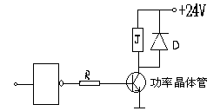
1.3.2 输出驱动电路
在数字量输出通道中，关键是驱动，因为从锁存器中出来的是TTL电平，驱动能力有限，所以要加上驱动电路。
（1）小功率直流驱动电路
① 功率晶体管输出驱动继电器电路
继电器包括线圈和触点。
因负载呈电感性，所以输出必须加装克服反电势的保护二极管D，J为继电器的线圈。
D的作用为泄流作用，通过D放掉J上所带的电荷，防止反向击穿。
R的作用是限流电阻。
作用过程：当TTL电平为1时，晶体管截止，J不吸合
当TTL电平为0时，晶体管导通，J吸合
1
0
0
1

Slide 15
(2)大功率交流(Alternating)驱动电路
在大功率交流驱动电路中，固态继电器SSR作交流开关使用。
SSR是一种无触点通断电子开关，是一种有源器件，其中两个端子为输入控制端，另外两个为输出受控端，为实现输入与输出之间的电气隔离，器件中采用了高耐压的专用光电耦合器。
+
5
V
R
1
SSR作交流开关，相当于有一个触点，左边是TTL电平，在0～5V之间：
当TTL电平为高时，触点闭合；
当TTL电平为低时，触点断开。
R
零
触
L
交
发
交
叉
S
C
R
R
电
2
流
D
电
路
～
～
电
路
C
I/
O
源
接
口
固态继电器SSR结构及用法
零交叉电路在交流电压变化到零附近时产生触发信号，减少干扰。
Notes:
当用计算机来控制电磁阀时，用固态继电器。

Slide 16
2 A/D转换器及其接口技术
A/D转换基础知识
A/D转换方式
A/D转换器的主要技术指标
逐位逼近法
A/D转换器
8位A/D转换器ADC0809
A/D转换器接口技术
ADC0809与PC总线工业控制机接口

Slide 17
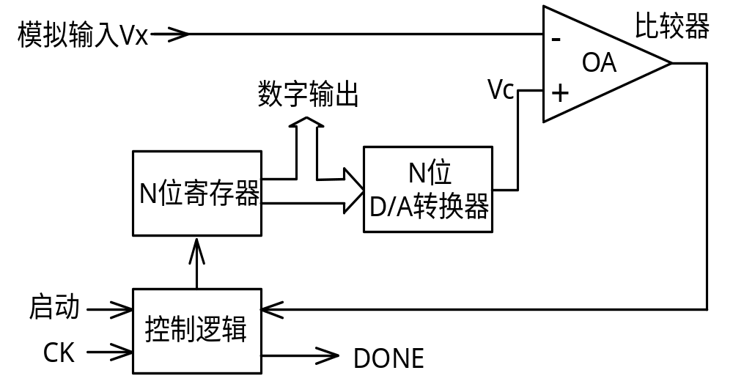
A/D转换方式
A/D转换方式有逐次逼近式和双斜积分式。
(1) 逐次逼近式（Successive approximation ）
转换时间短(几个微秒～几百个微秒)，但抗干扰能力较差。常用的逐次逼近式A/D转换器ADC0809，AD574A等；
逐次逼近式A/D转换器逻辑框图

Slide 18
A/D转换方式
(2) 双斜积分式（Double Slope Integral）
转换时间长(几十个毫秒～几百个毫秒)，抗干扰能力较强。适用于现场信号变化缓慢、干扰严重的场合。常用的双斜积分式A/D转换器有3位半（相当于二进制的11位分辨率）的MC14433，4位半（14位分辨率）的ICL7135等。

Slide 19
A/D转换器的主要技术指标
A/D转换器的主要技术指标有转换时间、分辨率、线性误差、量程、对基准电源的要求等。
转换时间：指完成一次模拟量到数字量转换所需要的时间。（转换率是转换时间的倒数。200ns,5MHz）
分辨率：通常用数字量的位数n(字长)来表示，如8位、12位、16位等。 分辨率为n表示它能对满量程输入的 1/2^{n} 的增量作出反应，即数字量的最低有效位(LSB)对应于满量程输入的 1/2^{n} 。

Slide 20
A/D转换器的主要技术指标
线性误差：在满量程输入范围内，偏离理想转换特性的最大误差定义为线性误差。线性误差常用LSB的分数表示，如(1/2)LSB或±1LSB。
量程：即所能转换的输入电压范围，如-5V～+5V, 0～10V，0～5V等。
对基准电源的要求：基准电源的精度对整个系统的精度产生很大影响。故在设计时，应考虑是否要外接精密基准电源。

Slide 21
逐位逼近法
逐位逼近式A/D的工作原理
——从SAR输出的数码送至D/A，其输出电压V_{f}与模拟量输入V_{in} 比较后，再控制SAR的数字逼近。
数字量输出
寄存器
Vf（反馈电压）
D/A转换器
比较器：
Vi＞Vf输出“1”
Vi≤Vf输出“0”
D₀~D₇
控制时序
和
逻辑电路
逐位逼近
寄存器
（SAR）
－
比较器
+
Vin
模拟量输入
逐位逼近式A/D转换器原理框图

Slide 22
逐位逼近法
149
128
16
4
1
重物
砝码
保留的砝码为 128g + 16g + 4g + 1g = 149g
相当于转换的数码为D7~D0 = 10010101
2⁷
2⁴
2²
2⁰

Slide 23
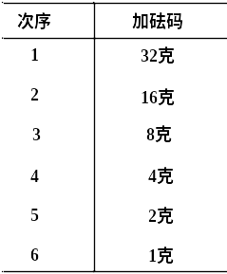






例： 天平称量与A/D转换
一个27克重物的称量过程

Slide 24
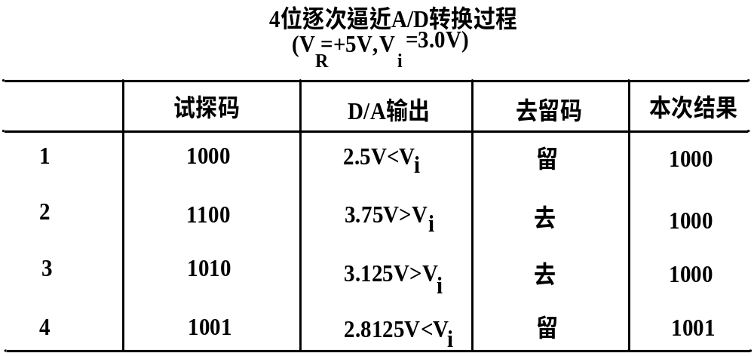
逐次逼近A/D转换器原理

Slide 25
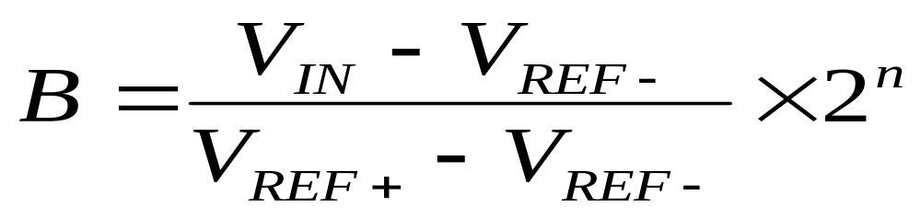
逐位逼近法
对一个n位的逐位逼近式A/D 转换输出的二进制数字量B与输入模拟电压V_{IN}、正基准电压V_{REF}+、负基准电压V_{REF}-的关系为
Example: Supposed ADC is 8-bit，V_{REF}+ = 5.00V，V_{REF}- = 0V，What is the digital output of the V_{IN}=0V、2.5V?
00H
80H

Slide 26
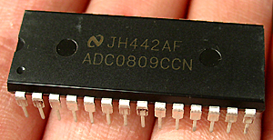
A/D转换器
8位A/D转换器 ADC0809
ADC0809是一种带有8通道模拟开关的8位逐次逼近式A/D转换器，转换时间为100μs左右，线性误差为(±1/2)LSB，采用28脚双立直插式封装(Dual inline package)。

Slide 27
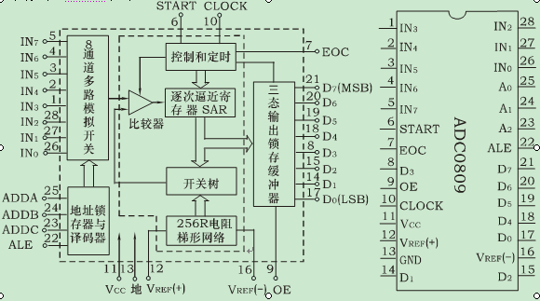
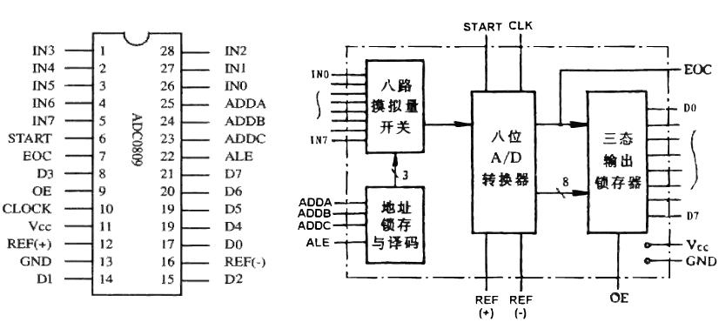
ADC0809 逻辑组成
ADC0809引脚图
V
A/D
V
V
V
V
V
V
V
trapezoidal

Slide 28
逻辑组成：
(1)8通模拟开关及通道选择逻辑
该部分的功能是实现8选1操作，由通道选择信号C、B、A，在ALE的作用下(正脉冲)送入通道选择逻辑。
C | B | A | 所选通道
0 | 0 | 0 | V_{IN0}
0 | 0 | 1 | V_{IN1}
0 | 1 | 0 | V_{IN2}
0 | 1 | 1 | V_{IN3}
1 | 0 | 0 | V_{IN4}
1 | 0 | 1 | V_{IN5}
1 | 1 | 0 | V_{IN6}
1 | 1 | 1 | V_{IN7}
(2)8位A/D转换器
在START上收到一个启动转换命令(正脉冲)后开始转换，100
μs左右(64个时钟周期)后转换结束。转换结束时，EOC信号由低电平变为高电平，通知CPU读结果。 通过查询或中断方式读取。
(3)三态输出锁存缓冲器
用于存放转换结果D，输出允许信号OE为高电平时，D由DO7～DO0上输出；OE为低电平输入时，数据输出线DO7～DO0为高阻态。

Slide 29
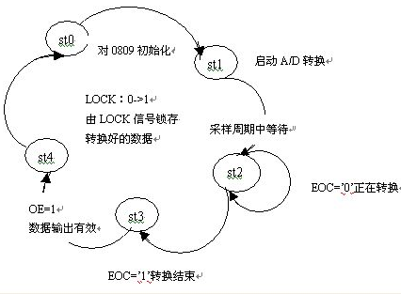
ADC0809 采样状态图

Slide 30
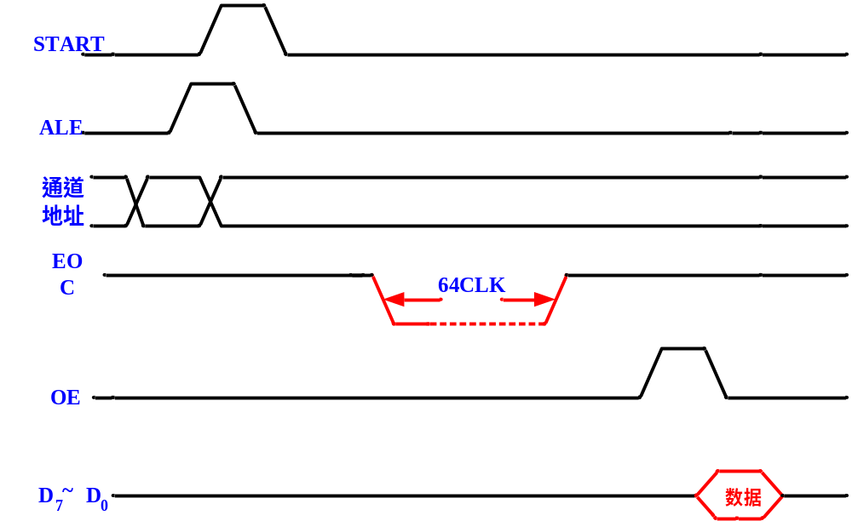
ADC0809 转换时序图
P25 图2.11

Slide 31
A/D转换器接口技术
A/D转换器通常都具有三态数据输出缓冲器，因而允许A/D转换器直接同系统总线相连接。为便于或简化接口电路设计，也常通过通用并行接口芯片8255A实现与系统的接口。
ADC0809与PC总线工业控制机接口

Slide 32
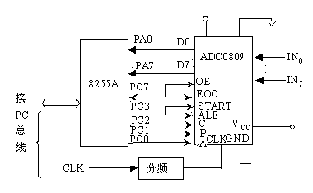
ADC0809与PC总线工业控制机接口
ADC0809与PC总线工业控制机接口电路图

Slide 33
分析程序流程
（1）确定选择模拟通道号
（2）输出启动信号
（3）查询是否转换结束
（4）读取转换结果

Slide 34
D/A转换器及其接口技术
D/A转换器是指将数字量转换成模拟量的元件或装置，它的模拟量输出(电流或电压)与参考电压和二进制数成比例。
主要技术指标有分辨率、建立时间、线性误差等。
分辨率：D/A转换器输入二进制数的位数，如8位、10位、12位。分辨率为n位，表示D/A转换器输入二进制数的最低有效位LSB与满量程输出的1/2^{n}相对应。
线性误差：在满量程输入范围内，偏离理想转换特性的最大误差定义为线性误差。线性误差常用LSB的分数表示，如(1/2)LSB或±1LSB。（同A/D转换）

Slide 35
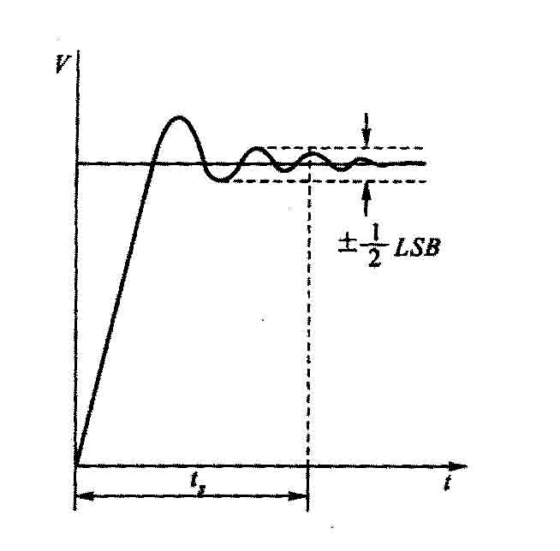
D/A转换器及其接口技术
建立时间：输入数字信号的变化量是满量程时，输出模拟信号达到离终值(±1/2)LSB所需的时间，一般为nμs。

Slide 36
4 D/A转换器及其接口技术
D/A转换器
8位D/A转换器DAC0832
D/A转换器接口技术
8位D/A转换器与PC总线工业控制机接口

Slide 37
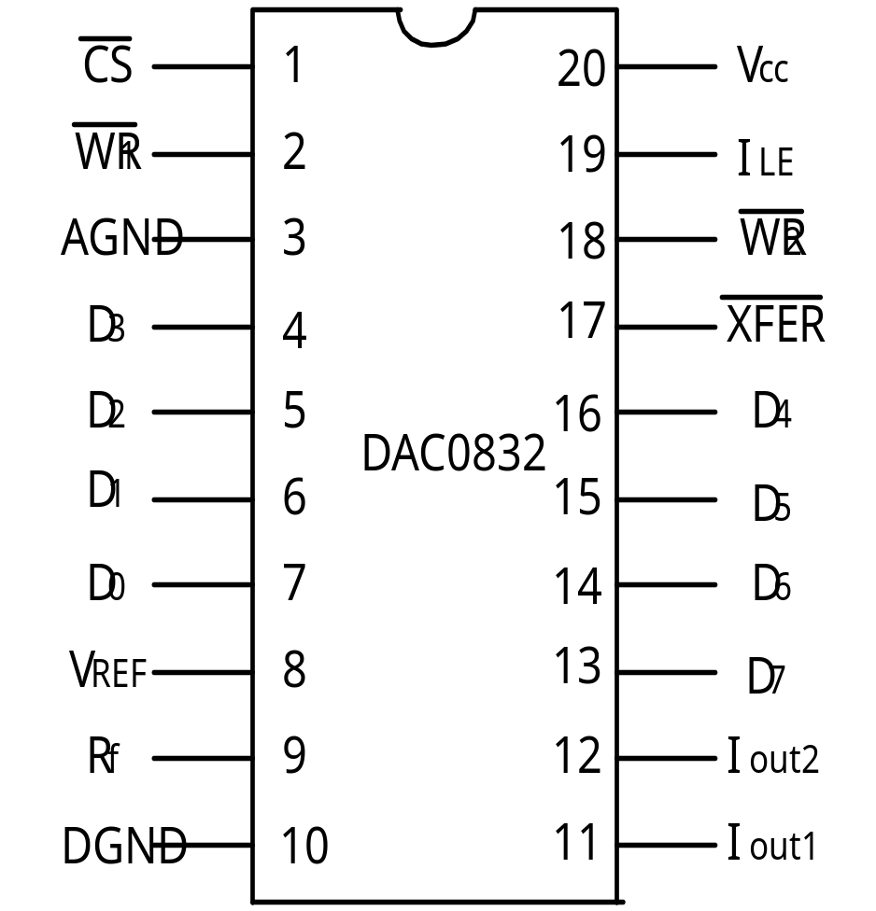
8位D/A转换器DAC0832
DAC0832的分辨率为8位，电流输出，采用20脚双立直插式封装。

Slide 38
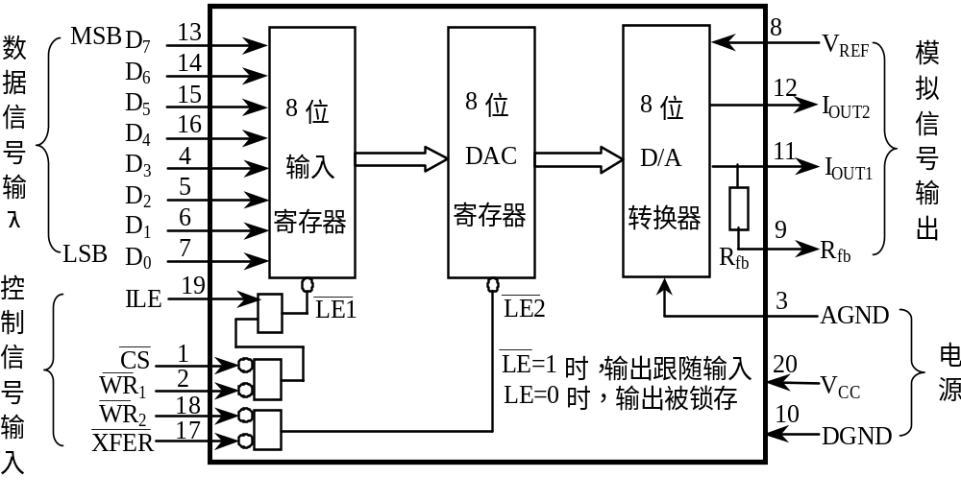
（1）DAC0832结构框图
主要由8位输入寄存器、8位DAC寄存器、8位D/A转换器、
相应的选通控制逻辑四部分组成。

Slide 39
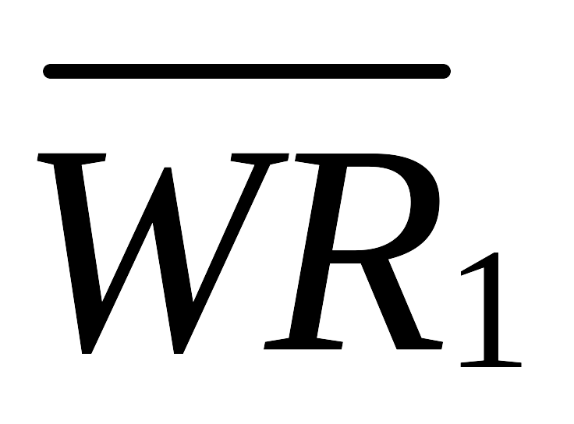
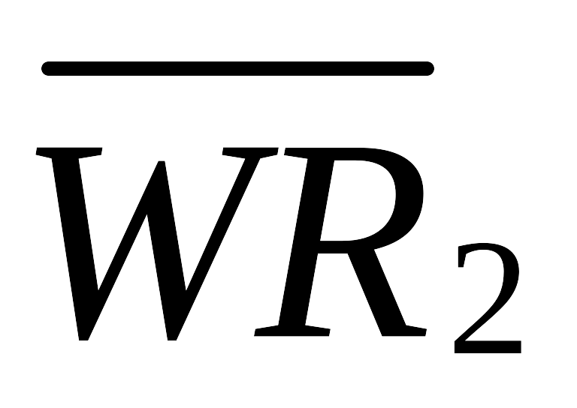

（2）DAC0832的引脚功能
D₀～D₇：转换数据输入接口线，D₀为LSB，D₇为MSB。
ILE： 输入锁存允许。
：8位输入寄存器写选通信号。
：8位DAC寄存器写选通信号。
：传输转换数据线。
I_{OUT1}：电流输出1端。
I_{OUT2}：电流输出2端。
I_{OUT1}+I_{OUT2}=常数C
R_{fb}：标准电阻线，与外部运算放大器的输出相连，作为反馈电阻。
V_{REF}：基准电压源端，输入线，−10 VDC~ +10 VDC。
V_{CC} ：工作电压源端，输入线，+5 VDC~ +15 VDC。
CS
WR1
AGND
DI3
DI2
DI1
DI0
Vref
Rfb
DGND
1
2
3
4
5
6
7
8
9
10
20
19
18
17
16
15
14
13
12
11
V_{CC}
ILE
WR2
XFER
DI4
DI4
DI6
DI7
Iout2
Iout1
DAC
0832

Slide 40
ILE=1，CS=0时， 将D锁入8位输入寄存器；
=0时， 将输入寄存器中的数据传送到DAC寄存器。
数据送入DAC后1微秒，I_{OUT1}和I_{OUT2}稳定。

Slide 41
（3）DAC0832的工作方式
两级缓冲寄存器都是直通锁存器：
  ➔ LE＝1，直通（输出等于输入）
  ➔ LE＝0，锁存（输出保持不变）
输入
寄
存
器
DAC
寄
存
器
D/A
转
换
器
DI0～DI7
Iout1
LE1
LE2
DAC0832

Slide 42
（3）DAC0832的工作方式：
A.直通方式
LE1＝LE2＝1
输入的数字数据直接进入D/A转换器。
输入
寄
存
器
DAC
寄
存
器
D/A
转
换
器
DI0～DI7
Iout1
LE1
LE2
DAC0832

Slide 43
（3）DAC0832的工作方式：
B.单缓冲方式
LE1＝1，或者LE2＝1
两个寄存器之一始终处于直通状态；
另一个寄存器处于受控状态（缓冲状态）。
输入
寄
存
器
DAC
寄
存
器
D/A
转
换
器
DI0～DI7
Iout1
LE1
LE2
DAC0832

Slide 44
C.双缓冲方式
（3）DAC0832的工作方式：
LE1＝0，并且LE2＝0
两个寄存器都处于受控（缓冲）状态；
能够对一个数据进行D/A转换的同时，输入下一个要转换的数据，可以有效地提高转换速度。
输入
寄
存
器
DAC
寄
存
器
D/A
转
换
器
DI0～DI7
Iout1
LE1
LE2
DAC0832

Slide 45
本章小结~！

